Slide 1
Manipulační prostředky

Slide 2

Výukový materiál
Číslo projektu: CZ.1.07/1.5.00/34.0608
Šablona: III/2 Inovace a zkvalitnění výuky prostřednictvím ICT
Číslo materiálu: 03_02_32_INOVACE-18

Slide 3

Manipulační prostředky
Předmět: Technologie
Ročník: 2.
Jméno autora: Ing. Leopold Voharek
Škola: SPŠ Hranice
Anotace :objasnění základních pojmů montáže a demontáže, určení manipulačních prostředků pro montáže součástí, skupin a celků
Klíčová slova: manipulace, manipulační prvky, jeřáb, zdvihák, dopravník
Autorem materiálu a všech jeho částí, není-li uvedeno jinak, je Ing. Leopold Voharek
Financováno z ESF a státního rozpočtu ČR.

Slide 4
Manipulační prostředky
Montážní pomůcky
Mezi základní montážní pomůcky při montáži ocelových konstrukcí řadíme všechny konstrukčně jednoduché prostředky, které manipulaci s materiálem ulehčují nebo ji vůbec umožňují.
Patří zde především:
lana
řetězy
pružné pásy
háky
kladky, kladnice a kladkostroje
traverzy, závěsy, vahadla
magnety

Slide 5


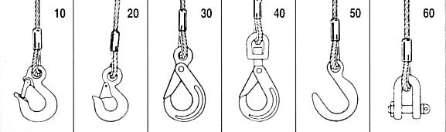
Manipulační prostředky
lana
Lana patří mezi základní manipulační prostředky a jsou důležitou montážní pomůckou.
Lana – podle materiálu, ze kterého jsou vyrobena rozlišujeme:
konopná
lana z plastů
smíšená
ocelová

Slide 6
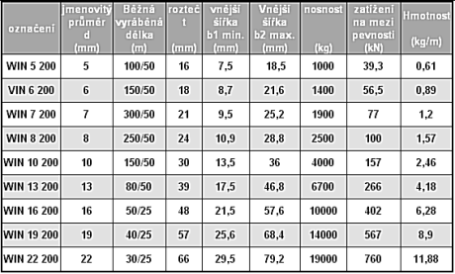
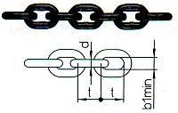
Manipulační prostředky
Řetězy
Z řetězů se pro vázací a manipulační účely používají svařované, článkové řetězy.
Nejsou náročné na údržbu, snášejí nečisté, vlhké i horké prostředí. Jako jediné se smějí používat k převážení horkých břemen.

Slide 7
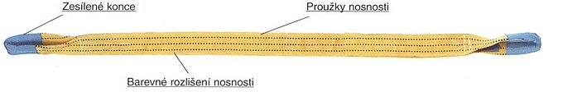
Manipulační prostředky
PRUŽNÉ PÁSY
Jsou vyrobeny z polyamidových, vysoce pevnostních kordů a jsou vhodné k převážení břemen hranolovitého tvaru nebo většího množství uskladněných břemen.
Zvedací popruhy jsou 1- a 2- vrstvé, na přání s povrchovou úpravou (potažené).
Koncové smyčky se vyrábějí s cca 1/2 šířky popruhu a jsou zesíleny polyesterovou tkaninou, potaženou PU.
Přednosti zvedacích popruhů: žádné nabobtnávání za mokra jako např. kůže a nízký součinitel tření.

Slide 8
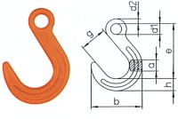
Manipulační prostředky
Háky
Na háky zavěšujeme vázacími prostředky břemena. Háky rozdělujeme na kované a lamelové.
Lamelové háky (sešroubované nebo snýtované lamely) se používají jen v těžkých provozech.
Kované háky, které se dělí na :
Jednoduché
Dvojité
Třmeny
Jednoduché háky se vyrábějí do maximální hmotnosti 100 000 kg.

Slide 9
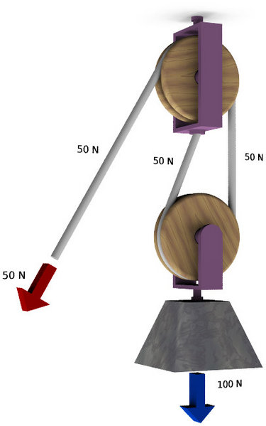
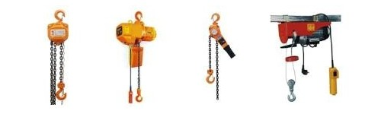
Manipulační prostředky
kladky, kladnice a kladkostroje
Kladka je jednoduchý stroj, který usnadňuje práci při zdvihání břemene
Kladkostroj je jednoduché přenosné zdvihadlo, které se využívá pro usnadnění práce při zdvihu břemene. Při spojení více kladek do kladkostroje šetří zvedací sílu a to tolikrát násobně, kolik je počet kladek v kladkostroji

Slide 10
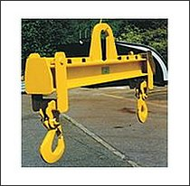
Manipulační prostředky
Traverzy, závěsy, vahadla
Traverza slouží k převážení dlouhých a objemných břemen.
Rozpětí háků traverzy s pojistkami může být přestavitelné. Svařované přestavitelné objímky s háky mají v daných roztečích zajištěné polohy.
Závěs je vlastně traverza bez příčníku. Je vhodný pro neobjemná břemena, které se zavěšují lany na sadu háků, které mohou být udělány i tak, že se na ně břemena přímo pokládají, bez použití vazacích prostředků.
Vahadlo je vlastně totožné s traverzou nebo závěsem, pouze je zde rozdíl v tom, že se oka vazacích prostředků zavěšují přímo do výřezů na vahadle.

Slide 11
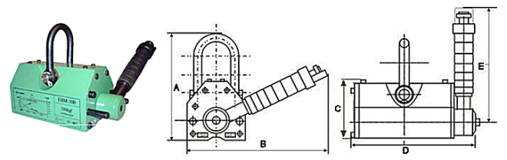
Manipulační prostředky
Magnety
Magnety používáme pro rychlé a bezpečné zvedání ocelového šrotu, drobných kusových předmětů ale i pro zdvihání dlouhých předmětů a plechů. Nosnost je dle použití druhu magnetu od několika kilogramů po několik tun.

Slide 12
Manipulační prostředky
Montážní mechanismy
Montážní mechanismy a montážní stroje jsou konstrukčně složitější, využívají obvykle nějakého mechanického převodu a motorového pohonu.
Mezi montážní mechanismy řadíme:
- Vrátky a navijáky
- Zdviháky
- Pomocná montážní lešení a plošiny
- Montážní jeřáby

Slide 13
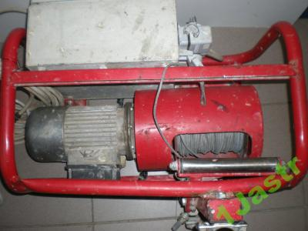
Manipulační prostředky
Vrátky a navijáky
Slovem vrátek označujeme jednoduchý dopravní stroj z kategorie zdvihadel, příbuzný jeřábu nebo výtahu.
Ruční vrátky – se používají k zvedání břemen při montážních pracích a stavbách tam, kde není elektrický proud.. Nejčastěji používáme vrátky s tahem v laně 10, 25 a 50 kN. K zajištění proti samovolnému uvolnění je používána lamelová brzda, která je navíc ovládaná rohatkou a západkou.
Motorové vrátky jsou vyrobeny jako vlečné elektrické vrátky nebo jako vrátky poháněné spalovacím motorem.
Z důvodu bezpečnosti provozu je vždy nutno zařízení typu vrátek nebo naviják řádně ukotvit.

Slide 14
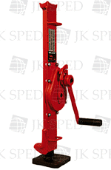
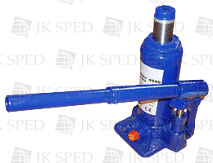
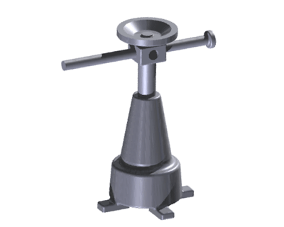
Manipulační prostředky
Zdviháky
Slouží k občasnému zdvižení břemene do maximální výšky 1 m
Dělení:
Hřebenový
Šroubový
Hydraulický
Pneumatický

Slide 15
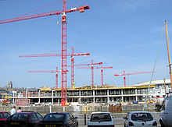
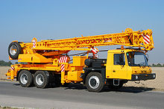
Manipulační prostředky
Montážní jeřáby
Jeřáb je dopravní stroj z kategorie zdvihadel, který zdvíhá a poté přemisťuje těžké předměty respektive břemena, obvykle (ale ne vždy) pomocí kladnice a háku na laně
Konzolové
Věžové
Pojízdné
Portálové
Mostové

Slide 16
Manipulační prostředky
Použité zdroje:
Němec, K.: Montážní práce ve strojírenství, SNTL1967
Voharek,L.: Skripta Profesmodul, 2011
Obrázky:
http://cs.wikipedia.org/wiki/Mostov%C3%BD_je%C5%99%C3%A1b
http://upload.wikimedia.org/wikipedia/commons/thumb/7/7f/Autojerab-AD30.jpg/220px-Autojerab-AD30.jpg
http://cs.wikipedia.org/wiki/Vr%C3%A1tek
http://www.monteco.cz/shop/produkty/2284/1867.jpg

